Slide 1
BURSA SÜREKLİ İYİLEŞTİME MODELİ
SÜREÇTEKİ OKULLARIN MODEL EĞİTİMİ
Şubat 2020

Slide 2
Bursa İl Milli Eğitim Müdürlüğü – BUSİM Merkezi
Kuruluş
2018
Amaç
Okul ve Kurumlarımızın tüm paydaşlarının beklentilerini karşılayan yada aşan üstün bir performans gerçekleştirmesini ve bu performansı sürdürmesini sağlamak.
Hedeflerimiz
Eğitim-Öğretim kurumlarımıza sürekli iyileştirme kültürünü kazandırarak okul ve kurumlarımızın mükemmel sonuçlar elde etmesini sağlamak,
Okul/Kurumlar için iyi örneklerin yaygınlaştırılması amacıyla kıyaslama platformu oluşturmak,
Başarılı kurumlarımızın ve uygulamalarımızın ödüllendirilmesi ve tanınması,
Kurumlarımıza geri bildirim raporu vererek onların iyileştirme planlarına katkıda bulunmak.
BUSİM Yönetim Kurulu
BUSİM Yürütme Kurulu
BUSİM Alt Kurulları
Tüm
Kurullarda
80 Gönüllü

Slide 3
BUSİM Nedir?
Başarılı sonuçlar almaktır.
Hedeflerle yönetmek, hedeflere kilitlenmektir
Verilerle karar almaktır.
Uygun ortaklar ile işbirlikleri kurmaktır.
Hizmet alanları anlamak, ihtiyaçlarına odaklanmaktır.
Çalışanların katılımcılığıdır.
Topluma destek olmaktır.
Başkalarından, hata ve deneyimlerden öğrenmek ve sürekli gelişmektir.

Slide 4
BUSİM Genel Yapısı
Süreç Nasıl İşliyor Kimler Bu Sürece Girebilir
Sürekli İyileştirme Modeli Hazırlık Süreci
Rehberlik Desteği
Eğitim Desteği
Sürekli İyileştirme Model Ödül Süreci
Rehberlik Desteği
Dış Değerlendirme
Geri Bildirim Raporu
Eğitim Desteği
Dış Değerlendirme
Geri Bildirim Raporu
Ödül
Paylaşım Sunumları

Slide 5
Süreç Nasıl İşliyor Kimler Bu Sürece Girebilir
Anaokulları
Liseler
İlkokul
İlçe Müdürlükleri
Ortaokul
Diğer Kurumlar

Slide 6
BUSİM Genel Yapısı
Süreç Nasıl İşliyor Kimler Bu Sürece Girebilir
Proje Ekibini Oluşturma
Sürekli İyileştirme Modeli
Sürekli İyileştirme Modeli Eğitimi
Değerlendirme Hazırlığı
Özdeğerlendirme
Dış
Değerlendirme
Kuvvetli Yönler
İyileştirmeye Açık Alanlar
Yol Haritası
Önceliklendirilmiş İyileştirme Planları
Rehberlik Desteği
İyileştirme Projelerinin
Uygulamaya alınması

Slide 7
Süreç Nasıl İşliyor Kimler Bu Sürece Girebilir
Kurum Raporlarının Yazılması
Saha Ziyareti Öncesi Değerlendirme
Saha Ziyareti
Saha Ziyareti Sonrası Değerlendirme ve Geri Bildirim Raporu’nun Hazırlanması

Slide 8
Sürekli İyileştirme Modeli Ödül Süreci
Mükemmel (puan>550)
Bir kuruluşun ödüllendirildiği en üst seviyedeki Mükemmellik Aşamasıdır.
Üstün Başarı (450<puan<549)
Sürekli iyileştirme Modeli Kurum Kültürü haline dönüşmüş ve süreçde ilerleme katetmiş.
Başarı (puan<350)
Sürekli İyileştirme Yolculuğunun henüz başındadır ve iyileştirme faaliyetlerine başlanmıştır.

Slide 9
BUSİM Fonksiyonları
BUSİM YÖNETİM KURULU
BUSİM YÜRÜTME KURULU
Model Geliştirme ve Eğitim
Değerlendirme ve Ödül Süreçleri
Proje Geliştirme
Basın Yayın ve Bilgi Yönetimi

Slide 10
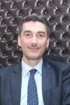
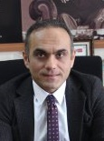
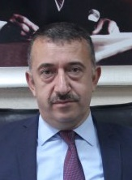
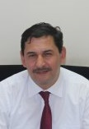
YÖNETİM KURULU
Sabahattin DÜLGER
İl Milli Eğitim Müdürü
Arzu AYYILDIZ
İl Milli Eğitim
Müdür Yardımcısı
Uygar UMUT
İl Milli Eğitim
Müdür Yardımcısı
Ekrem KOZ
İl Milli Eğitim
Müdür Yardımcısı
Bülent ALTINTAŞ
İl Milli Eğitim
Şube Müdürü
Bekir ASLAN
İl Milli Eğitim
Şube Müdürü
Ahmet UZUN
İl Milli Eğitim
Şube Müdürü

Slide 11
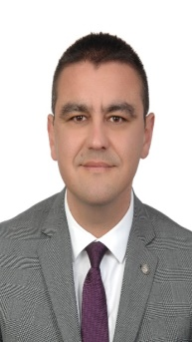
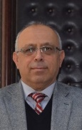
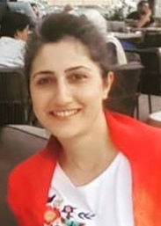
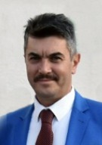
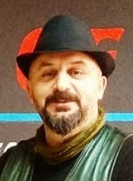
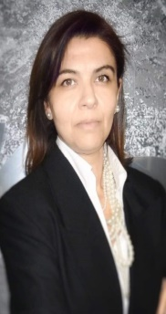
YÜRÜTME KURULU
Bülent ALTINTAŞ
Hakan BABAÇ
Halis KORKMAZ
Yasemin KIVRAK
Metin SEZER
Erhan AĞBABA
Ebru ÖZEN
Hacer GÜL
Model Geliştirme ve Eğitim
Rehberlik Hizmeti
Eğitimleri
Değerlendirme ve Ödül Süreçleri
Dış Değerlendirme
Ödül Değerlendirme
Proje Geliştirme
AB Projeleri
Basın Yayın ve Bilgi Yönetimi
Yazılım Geliştirme
Tanıtım ve Yaygınlaştırma
Yerel Projeler

Slide 12
Kalitenin Özü
Herkese aynı amaca doğru koşmazsa kurumun içinde bir kaos ortamı olacağı; arzu edilen kalitenin sağlanamayacağı açıktır.
Kurum
1
*
*
Bir şeyler yapmaya çalışan az sayıda kahramanlar vardır.
*
*

Slide 13
KaliteninÖzü
Kalite bilinci ve yönetimin liderlik yapması arttıkça kuruluşta
Kurum
2
Herkes işlerini daha iyi yapmaya çalışmaktadır
1
*
*
Bir şeyler yapmaya çalışan az sayıda kahramanlar vardır.
*
*

Slide 14
Kalitenin Özü
Zaman içinde çalışanlar ve yöneticiler birbirine daha fazla örnek olmakta, yardımcı olmaktadır. Artık kurumda
Kurum
3
Pek çok çalışan gelişim ve kalite için aynı yönü hedeflemektedir.
2
Herkes işlerini daha iyi yapmaya çalışmaktadır
1
*
*
Bir şeyler yapmaya çalışan az sayıda kahramanlar vardır.
*
*

Slide 15
Kalitenin Özü
Tüm çalışanlarda kalite ve sürekli gelişme bilinci en üst seviyeye ulaşmış, ortak bir vizyon doğrultusunda
Kuruluş
Toplam Kalite
Herkes planlı olarak kurum hedefleri doğrultusunda müşteri odaklı çalışmaktadır
4
3
Pek çok çalışan geliştirmelerde aynı yönü hedeflemektedir.
2
Herkes işlerini daha iyi yapmaya çalışmaktadır
1
*
*
Bir şeyler yapmaya çalışan az sayıda kahramanlar vardır.
*
*

Slide 16
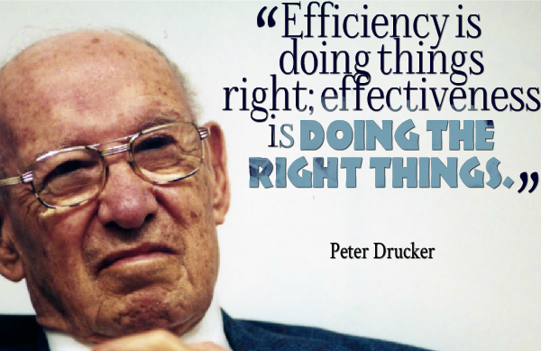
Toplam Kalite Yönetimi
Toplam Kalite Yönetimi verimliliği de beraberinde getirir.
Verimlilik: Doğru işlerin doğru biçimde yapılmasıdır.
"İyi yöneticiler işleri doğru yaparlar,
iyi liderler doğru işleri yaparlar”
Peter DRUCKER

Slide 17
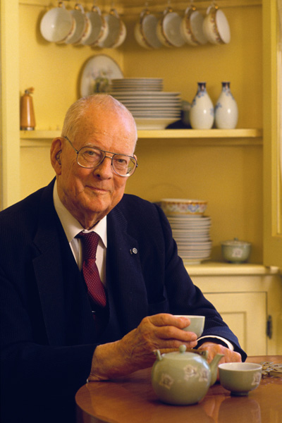
Dr. W. Edwards Deming
Geliştirdiği Toplam Kalite Yaklaşımı ile Japonya’ da rekabet üstünlüğü sağlayan Amerikalı bilim adamı
Deming Döngüsü olarak anılan sürekli gelişim yaklaşımının sahibi
ÖNLEM AL
PLANLA
KONTROL ET
UYGULA

Slide 18
Mükemmellik Yolculuğu
1
Paydaşlar tarafından belirlenen gelecek beklentileri
Mevcut durumdan geleceğe nasıl gidilmelidir?
3
Karşılanacak Stratejiler/Beklentileri Aşmak
Şimdi nerede olduğumuzu ve nereye gitmek istediğimizi biliyoruz.
2
Öz / dış değerlendirme ile belirlenen Mevcut Durum
Notes:
Bu 2 «Çaba" ile, «Mevcut Durumdan Geleceğe Doğru Nasıl Gidilir?«
Bu sorunun cevabı beklentileri karşılayacak stratejilerde yatmaktadır.
Bu nokta strateji konusuna çok kısa değinerek ortak bir bakış / anlayış yaratmak istiyoruz.

Slide 19
Paydaşların Beklentilerini Karşılayacak Stratejiler
Vizyon
Misyon
Değerler Strateji
Bu kavramları nasıl tanımlar ve ilişkilendirirsiniz?
Notes:
Katılımcıları, bu terimlerin tanımlanması ve ilişkilendirilmesini isteyerek hızlı bir genel tartışmaya başlatın

Slide 20
Vizyon
Vizyon, kuruluşun paydaş ilişkileri dahilinde ne olmak istediğini ana hatlar ile çizer. Uzun soluklu bir projeksiyondur ve geleceğe odaklanır.
“Uzun soluklu” kavramı için kati bir tanım olmamakla beraber, vizyon için geçerli zaman şu andan 10 yıl sonrası ve daha fazlasıdır.
Örneğin, yoksulluk ile mücadele eden bir hayır kuruluşunu vizyonunda “Yoksulluğun olmadığı bir dünya” ifadesi geçecektir.
Notes:
Lütfen kendi deneyiminizden yararlanarak daha iyi, daha iyi bir Vizyon örneği ekleyin

Slide 21
Misyon
Kuruluşun ya da işletmenin temel amacını birkaç kelime ile açıklayan; neden var olduğunu ve vizyonunu hayata geçirmek için ne yapacağını ifade eder.
Misyon aynı zamanda kuruluşun ne yapmadığını da anlatabilir.
Örneğin, biraz önce bahsi geçen hayır kuruluşunun misyonunda “Evsizler ve işsizler için iş sağlamak” ifadesi yer alacaktır.
Notes:
Lütfen kendi deneyimlerinizden yararlanarak daha iyi, daha iyi bir Misyon örnekleri ekleyin

Slide 22
Değerler
Kuruluşun paydaşları arasında paylaşılan inançlardır. Değerler, bir kuruluşun kültür ve önceliklerini yönlendirirken, kararların alınması yönünde ana bir çerçeve bir çizerler. Değerler, kuvvetli bir şekilde kuruluşun çalışma alanına, dine, geleneklere ve kuruluşu tanımlayan diğer çevresel faktörlere dayanmaktadır.
Değerlere örnekler: Saygı, Hoşgörü, Samimiyet
Notes:
Lütfen kendi deneyimlerinizden daha iyi, daha iyi Değer örnekleri ekleyin

Slide 23
Strateji
Vizyona erişmek yönünde kuruluşun gayret ettiği hedeflerin dengeli bir kombinasyonudur.
Strateji, rakiplere karşı avantajlı bir pozisyon elde etmek veya mevcut olasılıkları en iyi şekilde değerlendirmek üzerine belirlenir.
Gelecek ile ilgili sürekli bir belirsizlik olacağından, strateji kesinleştirilmiş bir plandan daha çok senaryolara bağlı seçeneklere dayanmaktadır.
Strateji kelimesi, Yunan kökenli bir kelime olan στρατηγία (strategia)’dan türemiştir. Anlamı: Generallik, general ofisi.
Notes:
Lütfen Stratejinin ne olduğunu kendi kelimelerinizle açıklayın; belki de kendi deneyimlerinizden "Strateji" nin anlamını göstermek için kullanabileceğiniz bazı iyi örnekleriniz vardır.

Slide 24
Strateji - Tanımı
Mükemmel kuruluşlar paydaş beklentilerini karşılar ya da aşar:
Strateji paydaş beklentilerini karşılamak için bir yoldur!
Notes:
24
2/7/2020
Bu slayt muhtemelen tüm dersin en önemli slaytlarından birisidir:
Sadece EFQM, "Mükemmellik" ile "Paydaş Beklentileri" ni ilişkilendirir.
EFQM Model kitabının kapak sayfasında bulduğumuz bu tanıma sık rastlanmasa da (ki modeli güçlü kılan bu), başka hiçbir yönetim modeli benzer bir tanım kullanmamaktadır.
İkinci cümle resmi EFQM tanımının (birinci cümle) bir yorumudur.

Slide 25
Mükemmellik Yolculuğu
1
Paydaşlar tarafından belirlenen gelecek beklentileri
3
Karşılanacak Stratejiler/Beklentileri Aşmak
Önceliklendirme – Değişim - İyileştirmeler
Değişimi sağlamak adına, stratejiler nasıl aksiyona dönüşür?
4
2
Öz / dış değerlendirme ile belirlenen Mevcut Durum
Notes:
Yolculuğunuzu planlamak için, önce nereye gitmek istediğinize karar vermelisiniz.
Yolculuğunuzu planlamaya başlamak için, şu an nerede olduğunuzu bulmanız gerekir. Öz değerlendirme, mevcut durumunuzu değerlendirmenin kanıtlanmış bir yoludur; aynı zamanda ilerlemeyi ölçmenize yardımcı olan çok pratik bir ölçüm aracıdır.
Planlama her zaman Stratejik seviyelerde başlar. Hedef, paydaş beklentileri tarafından tanımlanan Gelecek durumunu sağlamaktır?
Değişim her zaman operasyonel düzeyde olur. Bu nedenle şu an "Stratejileri Eylemlere Dönüştürme, Değişimi Sağlama" konusuna odaklanmamızın nedeni budur.

Slide 26
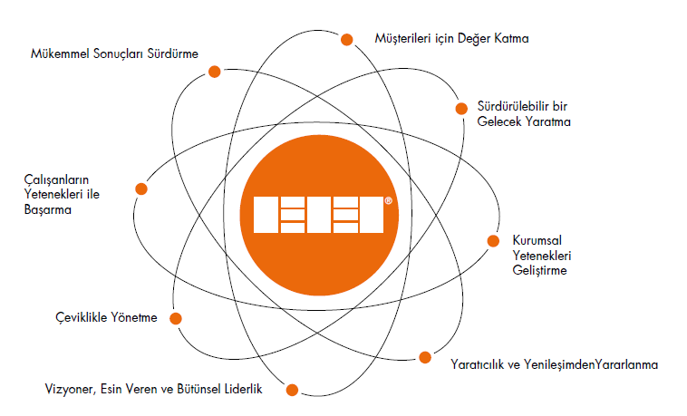
Temel Kavramlar
2013 Versiyonu

Slide 27
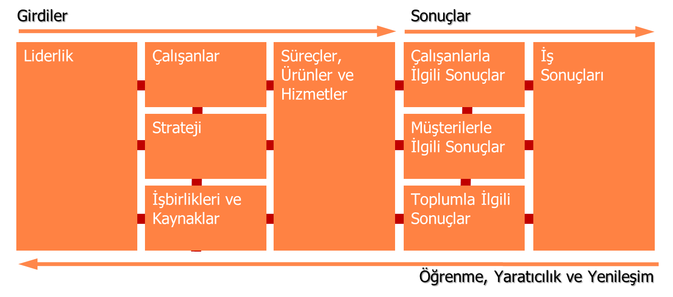
Kriterler = Mükemmellik Modeli
2013 Versiyonu
Mükemmelliği oluşturan gerekli unsurların neler olduğunu listeler
“Nasıl” olduğuna değinmez
Bütünsel bir bakış açısı oluşturur; kuruluşun tüm yönlerini kapsar.
Kuruluş her bir alt kriter maddesi ile ilgili neler yapıyor ve bunları nasıl yapıyor?
Kuruluş neyi ölçer?
Paydaşların gereksinimleri ve
Kuruluşun stratejisi ile ilgilidir.

Slide 28
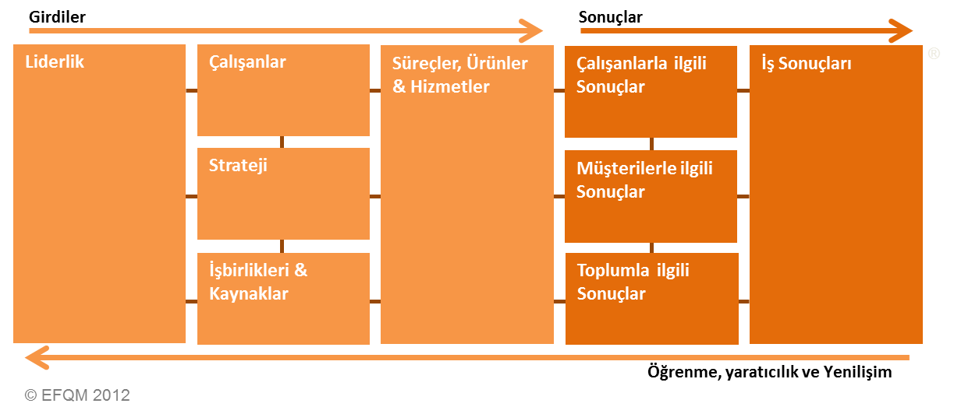
Model Dinamikleri
2013 Versiyonu
Harekete Geç
Etki

Slide 29
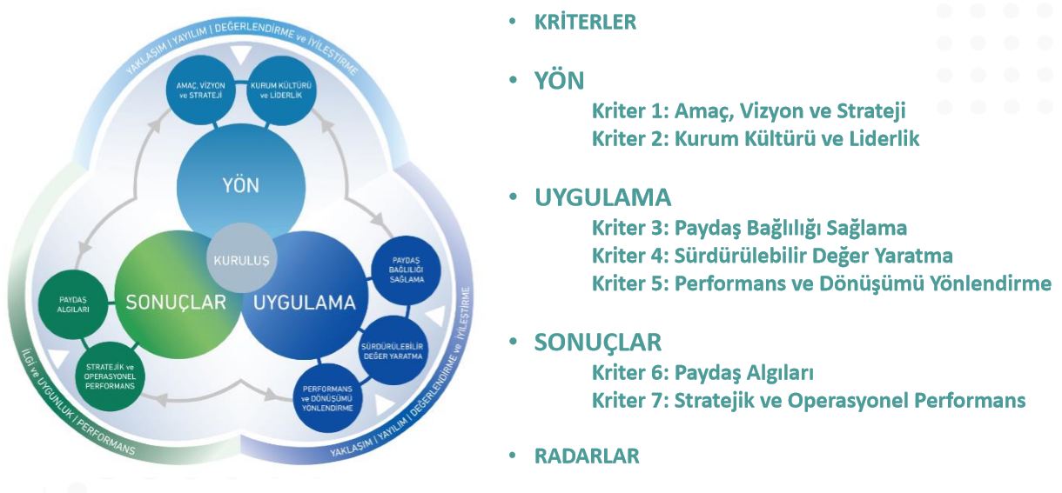
2020 Versiyonu

Slide 30
EFQM 2020
YÖN
1 | AMAÇ VİZYON STRATEJİ
1a | Amaç, Vizyon ve Stratejiyi Tanımlama
1b | Paydaşların Gereksinimlerini Belirleme ve Anlama
1c | Ekosistemi, Kendi Yeterliliklerini ve Başlıca Zorlukları Anlama
1d | Strateji Geliştirme
1e | Yönetişim ve Performans Yönetimi Sistemi Tasarlama ve Uygulama
2 | KURUM KÜLTÜRÜ VE LİDERLİK
2a | Kurum Kültürüne Yön Verme ve Değerleri Güçlendirme
2b | Değişimi Gerçekleştirmek İçin Koşulları Oluşturma
2c | Yaratıcılık ve Yenileşime Olanak Sağlama
2d | Amaç, Vizyon ve Strateji Temelinde Birlik ve Bağlılığı Sağlama
3 | PAYDAŞ BAĞIMLILIĞI SAĞLAMA
3a | Müşteriler: Sürdürülebilir İlişkiler Kurma
3b | Çalışanlar: Kuruluşa Kazandırma, Geliştirme, Bağlılıklarını Sağlama ve Elde Tutma
3c | İş ve Yönetişim Paydaşları: Süregelen Desteği Güvence Altına Alma ve Sürdürme
3d | Toplum: Gelişim, Esenlik ve Refaha Katkıda Bulunma
3e | İşbirlikleri ve Tedarikçiler: Sürdürülebilir Değer Yaratma İçin İlişki Kurma ve Destek Sağlama
UYGULAMA
4 | SÜRDÜRÜLEBİLİR DEĞER YARATMA
4a | Değeri Nasıl Yaratacağını Tasarlama
4b | Değerin İletişimi ve Satışı
4c | Değerin Sunumu
4d | Toplam Deneyimi Tanımlama ve Uygulama
5 | PERFORMANS VE DÖNÜŞÜMÜ YÖNETME
5a | Performansı Yönlendirme ve Riski Yönetme
5b | Kuruluşu Geleceğe Yönelik Dönüştürme
5c | Yenileşimi Yönlendirme ve Teknolojiden Yararlanma
5d | Veri, Bilgi ve Bilgi Birikiminin Gücünden Yararlanma
5e | Varlık ve Kaynakları Yönetme
SONUÇLAR
6 | PAYDAŞ ALGILARI
Müşteri Algı Sonuçları
Çalışanların Algı Sonuçları
İş ve Yönetişim Paydaşlarının Algı Sonuçları
Toplum Algı Sonuçları
İşbirlikleri ve Tedarikçilerin Algı Sonuçları
7 | STRATEJİK VE OPERASYONEL PERFORMANS
Amacını Gerçekleştirmede ve Sürdürülebilir Değer Yaratmadaki Başarıları
Finansal Performans
Temel Paydaş Beklentilerinin Karşılanması
Stratejik Amaçların Gerçekleşmesi ile İlgili Başarılar
Performansın Yönlendirilmesi İle İlgili Başarılar
Dönüşümün Yönlendirilmesi İle İlgili Başarılar
Gelecek İçin Öngörü Sağlayan Göstergeler

Slide 31
YÖN
Paydaşlarının beklentilerini karşılayan veya aşan üstün performanslı sonuçlar elde etmek ve bunların sürdürülebilirliğini sağlamak amacıyla bir kuruluşun, yeterli olmamakla birlikte, aşağıdakileri yapması gereklidir:
Esin veren bir Amaç belirler.
İstek uyandıran bir Vizyon yaratır.
Sürdürülebilir değer yaratmaya odaklı bir Strateji geliştirir.
Karşılıklı yarar sağlayan bir kültür oluşturur.

Slide 32
1. Amaç, Vizyon ve Strateji
Üstün performanslı bir kuruluş, esin veren bir Amaç, istek uyandıran bir Vizyon ve sonuç getiren bir Stratejiyle tanımlanır. Kuruluşun Amacı • Yaptığı işin neden önemli olduğunu açıklar. • Paydaşları için sürdürülebilir değer yaratma ve sunma ortamı oluşturur. • Faaliyet gösterdiği ekosisteme katkıda bulunmak ve etkilemek üzere sorumluluk aldığı bir çerçeve oluşturur. Kuruluşun Vizyonu: • Kuruluşun uzun vadede neleri başarmaya çalıştığını açıklar • Şimdiki ve gelecekteki faaliyetlerini belirlemeye yönelik bir rehberlik yapar • Kuruluşun Amacı ile birlikte Stratejinin belirlenmesine ilişkin bir temel oluşturur. Kuruluşun Stratejisi: • Amacını nasıl gerçekleştirmeyi tasarladığını açıklar. • Stratejik öncelikleri gerçekleştirmeye ve Vizyonuna yaklaşmaya yönelik planlarını ayrıntılandırır.

Slide 33
2. Kurum Kültürü ve Liderlik
Kurum kültürü, bir kuruluş içerisindeki çalışanlar ve gruplar tarafından paylaşılan, birbirlerine ve kuruluş dışındaki Temel Paydaşlara davranış şekillerini belirleyen değerler ve kurallar bütünüdür.
Kurumsal liderlik, üst yönetimden herhangi bir birey veya ekiple sınırlı olmayıp, kuruluşun bütünüyle ilgilidir. Liderliğin sadece üst yönetim ile sınırlı olarak görüldüğü geleneksel bakış açısı yerine, kuruluşun kendi ekosistemi içerisinde bir lider olarak hareket etmesi ve başkaları tarafından örnek olarak tanınmasıdır.
Üstün performanslı bir kuruluşta, liderlik bir rol değil faaliyet olarak konumlandırılır. Liderlik davranışları tüm düzeyler ve bölümler genelinde açıkça görülür. Bu örnek liderlik davranışı başkalarına esin verir, kuruluşun kültürünü yönlendirmeye yardımcı olarak gerektiğinde değer ve kuralları pekiştirir ve uyarlar.
Kendi ekosistemi içerisinde üstün performanslı ve lider olarak tanınmak isteyen bir kuruluş aşağıdaki faaliyetlere odaklanarak başarı gösterir

Slide 34
UYGULAMA
Yön, kuruluşun izleyeceği yolu tanımlar. Bunun ardından kuruluş, Stratejinin etkili ve verimli bir şekilde uygulanabilmesi için;
Kendi ekosistemindeki paydaşların kimler olduğunu bilir ve başarısı için temel rolde olanların tam bağlılığını sağlar.
Sürdürülebilir Değer Yaratır.
Bugüne odaklı başarı için gereken performans sonuçlarını yönlendirir ve aynı zamanda, gelecekte de başarılı olmak için gerekli iyileştirme ve dönüşüme yön verir.

Slide 35
3. Paydaş Bağlılığı Sağlama
Temel Paydaşların belirlenmesinin ardından kuruluş, hangi paydaşların en önemli paydaşlar olduğu, bu paydaşların bağlılıklarını sağlamak üzere, belirli gruplardan da bağımsız olarak, aşağıdaki ilkeleri büyük oranda uygular. Uygulamada, üstün performanslı kuruluşlar: Kendi bilgi birikimini ve farklı yapıdaki Temel Paydaşların yetkinliklerini geliştirir. • Her bir Temel Paydaş grubu içerisindeki yapı ve sınıfları belirler. • Bağlılıklarını sürekli kılabilmek için temel paydaşlarının gereksinim ve beklentilerini anlar. • Temel Paydaşlarla ilişkilerini şeffaflık, hesap verebilirlik, etik davranış ve güven esasına göre oluşturur, sürdürür ve daha da geliştirir. • Temel Paydaşların, stratejiyi yayma ve Sürdürülebilir Değer Yaratma süreçlerine katılımlarını sağlar ve katkılarını takdir eder. • Birleşmiş Milletler Sürdürülebilir Gelişme Hedeflerine, "birlikte gelişim yoluyla” nasıl katkıda bulunacağına ve bunlardan nasıl esinleneceğine dair ortak bir anlayış ve odak geliştirmek için Temel Paydaşlarıyla birlikte çalışır. • Temel Paydaşların gereksinimleriyle ilgili kendi performansını değerlendirir ve onların algıladığı yönde, geleceğini güvence altına almaya yardımcı olacak faaliyetlere karar verir.

Slide 36
4. Sürdürülebilir Değer Yaratma
Üstün performanslı bir kuruluş Sürdürülebilir Değer Yaratmanın uzun vadeli başarısı ve finansal gücü için yaşamsal öneme sahip olduğunun farkındadır.
Açıkça tanımlanmış ve Strateji ile zenginleştirilmiş Amacı, kuruluşun kimler için Sürdürülebilir Değer Yaratması gerektiğini belirler. Çoğu durumda, uygun şekilde gruplandırılmış müşteriler, Sürdürülebilir Değer Yaratmak için hedef kitledir. Bununla birlikte bazı kuruluşlar faaliyet gösterdikleri Toplumdaki belirlenmiş Temel Paydaşlar ile İş ve Yönetişim Paydaş gruplarına da odaklanabilir.
Üstün performanslı bir kuruluş, Temel Paydaş gereksinimlerinin zamanla değişebileceğinin farkındadır ve bunun ürün, hizmet ve çözümlerini iyileştirmek ya da değiştirmek ıçın gerı bildirimlerin alınması ve analiz edilebilmesi açısından önemli olduğunu bilir.
Sürdürülebilir Değer Yaratmanın farklı unsurları aşağıda sırayla gösterilmiştir. Kuruluşun bugüne ve geleceğe ilişkin planları, işinin özelliklerine bağlı olarak, bazen paralel gidebilir bazen eşzamanlı olabilir.

Slide 37
5. Performans ve Dönüşümü Yönlendirme
Şimdi ve gelecekte, bir kuruluşun başarılı olması ve sürekliliğini sağlaması için aşağıdaki iki önemli koşulu aynı anda yerine getirmesi gereklidir.
Bir yanda mevcut iş faaliyetlerini başarıyla yönetmeye devam etme ("Performansı Yönlendirme")
Diğer yanda, kuruluşun başarısını sürekli kılabilmek için eşzamanlı olarak kuruluş içinde ve dışındaki değişiklikleri kesintisiz yönetme ("Dönüşümü Yönlendirme")
Performans ve Dönüşümün Yönlendirmenin bir arada ele alınması, kuruluşun bir yandan gelecek için hazırlanırken diğer yandan bugünü başarılı bir biçimde gerçekleştirme gerekliliğini vurgular.
Performans ve dönüşümün olanaklı kılınmasının ana unsurları; yenileşim ve teknoloji, veri, bilgi ve bilgi birikiminin sürekli artan önemi, kritik varlıkların ve kaynakların amaca odaklı kullanılmasıdır.

Slide 38
SONUÇLAR
Geleceğe dönük tahminler de dahil olmak üzere, kuruluşun Yön ve Uygulama başlıkları altında tanımlananlardan ne kadarını başardığı aşağıdaki boyutlarda ele alınır.
Paydaş Algıları
Sürdürülebilir Değer Yaratma
Performans ve Dönüşümü Yönlendirme

Slide 39
6. Paydaş Algıları
Bu kriter, kuruluşla iş yaparken kendi kişisel deneyimleri hakkında Temel Paydaşlardan alınan geri bildirime dayalı sonuçların algılarına odaklanır.
Bu algılar geçmiştekilerin yanı sıra mevcut Temel Paydaşlarla ilgili olabilir, anketler, odak grupları, derecelendirmeler, basın veya sosyal medya, dış kuruluşlarca tanınma, bilirkişi, hakem heyeti, yapılandırılmış değerlendirme toplantıları, yatırımcı raporları ve müşteri ilişkileri yönetimi ekipleri tarafından derlenen geri bildirimler de dahil övgüler, şikayetler gibi çok sayıda kaynaktan elde edilebilir.
Temel Paydaşın kendi deneyimlerine dayalı ve kuruluş hakkında sahip oldukları algılara ek olarak; algılar, kuruluşun çevresel ve toplumsal etkileri açısından da ele alınabilir. Örneğin, kuruluşun Birleşmiş Milletler Sürdürülebilir Gelişim Hedefleri, 2030 Planı ve Küresel İlkeler Sözleşmesi veya benzeri platformlara başarılı şekilde katkıda bulunduğuna ilişkin algının derecesi gibi.
Uygulamada, üstün performanslı kuruluşlar:
Temel Paydaşlarının gereksinim ve beklentilerini karşılamak üzere Stratejisini uygularken ne kadar başarılı olduğunu bilir.
Gelecek performansını öngörmek için geçmiş ve bugünkü performans analizini kullanır.
Stratejisinin mevcut Yön ve Uygulaması ile ilgili sürekli haberdar olmak ve bunlara şekil vermek amacıyla Temel Paydaşlarının algı sonuçlarını kullanır.
Temel Paydaş Algı Sonuçları ve kapsanacak konulara ait örnekler, bunlarla sınırlı olmamakla birlikte ve herhangi bir öncelik sırası gözetilmeksizin, aşağıdakileri içerebilir.
Müşterilerin Algı Sonuçları
Çalışanların Algı Sonuçları
İş ve Yönetişim Paydaşlarının Algı Sonuçları
Toplumun Algı Sonuçları
İşbirlikleri ve Tedarikçilerin Algı Sonuçları

Slide 40
7. Stratejik ve Operasyonel Performans
Bu kriter, kuruluşun performansıyla bağlantılı, aşağıda belirtilen başlıklara ait sonuçlara odaklanır:
Amacını gerçekleştirme, Stratejisini uygulama ve Sürdürülebilir Değer Yaratma
Gelecek için hazır olma
Bu sonuçlar, kuruluş tarafından; toplam performansını izlemek, anlamak, iyileştirmek ve performansının hem Temel Paydaşlar, hem de gelecek stratejik amaçları üzerinde yapacağı etkiyi tahmin etmek için kullanılır.
Uygulamada, üstün performanslı kuruluşlar;
Stratejik ve operasyonel performansını ölçmeye yardımcı olması için, finansal ve finansal olmayan göstergeler kullanır.
Temel Paydaş algıları ve gerçekleşen performans arasındaki bağlantıları anlar ve gelecekteki performansının nasıl gelişeceğini yüksek bir kesinlik derecesiyle öngörür.
Stratejik ve operasyonel amaçları en iyi biçimde eşleştirecek performans göstergelerini belirlerken, Temel Paydaşlarının mevcut ve gelecekteki gereksinimlerini ve beklentilerini dikkate alır.
Performans üzerinde etki yapan sebep-sonuç ilişkilerini anlar, başarılan sonuçları mevcut Yön ve Uygulamalarının gidişatı hakkında bilgi sahibi olmak ve bunları etkilemek için kullanır.
Mevcut durumda başarılan sonuçları, gelecekteki beklenen performansını yüksek bir kesinlik derecesiyle öngörmek için kullanır.
Stratejik ve Operasyonel Performans göstergeleri, bunlarla sınırlı olmamakla birlikte, aşağıdakileri içerebilir:
Amacını gerçekleştirme ve Sürdürülebilir Değer Yaratmadaki başarıları
Finansal performans
Temel Paydaş beklentilerinin karşılanması
Stratejik amaçların gerçekleştirilmesi ile ilgili başarılar
Performansın yönlendirilmesi ile ilgili başarılar
Dönüşümün yönlendirilmesi ile ilgili başarılar
Gelecek için öngörü sağlayan göstergeler

Slide 41
RADAR
Results - Sonuçlar
Approach - Yaklaşım
Deployment - Yayılım
Assessment - Değerlendirme
Refinement - İyileştirme
Notes:
Copyright Excellence Drivers 2009
41

Slide 42
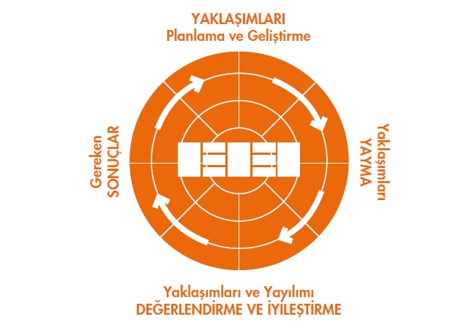
RADAR Yaklaşımı
İyileştirmeyi gerçekleştirecek YAKLAŞIMLARI geliştirin
Gerçekleştirmek istediğiniz SONUÇLARI tanımlayın
Etkiyi DEĞERLENDİRİN ve istenilen sonucu elde etmeyi güvence altına almak için İYİLEŞTİRİN
İyileştirme Planını YAYIN
Notes:
At the highest level Radar logic states that an organisation needs to:
Determine the Results it is aiming to achieve as part of its strategy.
Plan and develop an integrated set of sound Approaches to deliver the required results both now and in the future.
Deploy the approaches in a systematic way to ensure implementation.
Assess and Refine the deployed approaches based on monitoring and analysis of the results achieved and ongoing learning activities.

Slide 43
RADAR Uygulaması
RADAR basit ama “sürekli iyileştirmenin” sürdürülmesini sağlamak için, farklı şekillerde uygulanabilen güçlü bir yönetim aracıdır:
Uygulamaya koyduğunuz yaklaşımların olgunluğunu değerlendirmede
Gerçekleştirdiğiniz sonuçların mükemmelliğini değerlendirmede
İyileştirme projelerinin yapılandırılmasına yardımcı olmada kullanılır.
Sonraki bölümlerde, iyileştirme projeler için RADAR’ın uygulanmasına odaklanacağız.

Slide 44
RADAR ile Girdilerin Mükemmelliğini Anlama
İyileştirmeyi gerçekleştirecek YAKLAŞIMLARI geliştirin
Gerçekleştirmek istediğiniz SONUÇLARI tanımlayın
Etkiyi DEĞERLENDİRİN ve istenilen sonucu elde etmeyi güvence altına almak için İYİLEŞTİRİN
İyileştirme Planını YAYIN
Notes:
At the highest level Radar logic states that an organisation needs to:
Determine the Results it is aiming to achieve as part of its strategy.
Plan and develop an integrated set of sound Approaches to deliver the required results both now and in the future.
Deploy the approaches in a systematic way to ensure implementation.
Assess and Refine the deployed approaches based on monitoring and analysis of the results achieved and ongoing learning activities.

Slide 45
RADAR Boyutları – Yön, Uygulama
Boyutlar | Unsurlar | Tanım
Yaklaşım | Sağlam Temelli | Yaklaşımlar, anlaşılır bir temele dayanır, ilgili paydaşların gereksinimlerine odaklanmıştır ve süreçleri esas alır.
 | Bütünleşik | Yaklaşımlar stratejileri destekler ve ilgili diğer yaklaşımlarla ilişkilendirilir.
Yayılım | Uygulama | Yaklaşımlar zamanında ve ilgili alanlarda uygulanır.
 | Yapısallık | Uygulama yapısal olarak gerçekleştirilir, esnekliği ve kurumsal çevikliği destekler.
Değerlendirme ve İyileştirme | Ölçme | Yaklaşımların ve yayılımın etkililiği ve verimliliği düzenli olarak ölçülür.
 | Öğrenme ve Yaratıcılık | Öğrenme ve yaratıcılık faaliyetleri iyileştirme veya yenileşim fırsatlarının yaratılması için kullanılır.
 | İyileştirme ve Yenileşim | Ölçme, öğrenme ve yaratıcılık faaliyetlerinin çıktıları; iyileştirmelerin ve yenileşim uygulamalarının değerlendirilmesi, önceliklendirilmesi ve uygulanması için kullanılır.

Slide 46
RADAR ile Sonuçların Mükemmelliğini Anlama
İyileştirmeyi gerçekleştirecek YAKLAŞIMLARI geliştirin
Gerçekleştirmek istediğiniz SONUÇLARI tanımlayın
Etkiyi DEĞERLENDİRİN ve istenilen sonucu elde etmeyi güvence altına almak için İYİLEŞTİRİN
İyileştirme Planını YAYIN
Notes:
At the highest level Radar logic states that an organisation needs to:
Determine the Results it is aiming to achieve as part of its strategy.
Plan and develop an integrated set of sound Approaches to deliver the required results both now and in the future.
Deploy the approaches in a systematic way to ensure implementation.
Assess and Refine the deployed approaches based on monitoring and analysis of the results achieved and ongoing learning activities.

Slide 47
RADAR - Sonuçlar
Boyutlar | Unsurlar | Tanım
İlgi ve Uygunluk | Kapsam ve İlgi | Temel sonuçları da içeren kapsamlı ve tutarlı sonuçlar dizisi tanımlanmıştır. Bu sonuçlar kuruluşun stratejileri, amaçları ve ilgili paydaşların beklenti ve gereksinimlerine yönelik performansını gösterir.
 | Bütünsellik | Sonuçlar zamanında gerçekleşmiş, güvenilir ve doğrudur.
 | Kırılım | Sonuçlar uygun biçimde kırımlandırılarak anlamlı değerlendirmeler için kullanılır.
Performans | Eğilimler | En az 3 yıllık olumlu eğilimler vardır ve/veya iyi performans sürdürülür.
 | Hedefler | Stratejik amaçlar doğrultusunda temel sonuçlar için uygun hedefler belirlenir ve bu hedeflere erişilir.
 | Karşılaştırmalar | Temel sonuçlar için stratejik hedefler ile uyumlu dış sonuçlar ile karşılaştırmalar bulunmakta ve sonuçlar karşılaştırma verilerine göre daha iyi durumdadır.
 | Güven | Belirlenmiş sebep-sonuç ilişkilerine dayalı olarak, performans düzeylerinin gelecekte de sürdürüleceğine dair güven verir.

Slide 48
TEŞEKKÜR EDERİZ
BUSİM Ekibi

